Slide 1
vLLM은 실제로 어떻게 동작하는가
우리가 머릿속에 그린 GPU 그림 vs 코드·프로파일이 말하는 것
강윤의 · 2026-07-17 · 브랜치 yunuikang/thunderagent
근거: vLLM 0.24.0 실소스 정독 + expC 재분석 + 마이크로벤치(GPU 승인 후 실행)
router.py 미수정 · 모든 수치는 실측 · 철회한 주장은 철회로 표기
Notes:
목적: R=k_fit·d, U≈min(R,1) 현상 모델(4090에서 r=0.959)이 블랙박스였다. vLLM 내부에서 실제로 무슨 일이 일어나는지 코드와 데이터로 검증했다.
환경: mango1 4×RTX4090 전부 유휴(TP2 스윕은 nutella1이라 무간섭). 가드레일 준수 — GPU를 한 번도 잡지 않았고, 필요한 마이크로벤치는 마지막 슬라이드에서 승인 요청.
산출물: logs/2026-07-17_VLLM_PROFILING_yunuikang.md, figures/vllm_*.png, scripts/plot_vllm_profiling_yunuikang.py + plot_vllm_diagrams_yunuikang.py

Slide 2
결론
R 모델은 살아남았고, 식이 닫혔다. 그러나 우리가 그린 그림 두 개는 틀렸다.
1. R = k_fit·d 는 물리량이었다 — 'vLLM에서 동시 실행 중인 요청 수의 기댓값'. 실측 mean nrr과 일치 (1.20 vs 1.24)
2. 틀린 그림 ① 'default는 배치를 크게 가져간다' → 거짓. 실제 배치는 tr·default 모두 1.1~1.5 고정.
틀린 그림 ② 'default는 pause가 0' → 착시. default도 줄을 선다 — vLLM 내부에서 (TTFT 10.8s 중 ~9.5s).
3. hit 지표 오염은 비대칭이었다 (실측): default 26.3x 팽창 → 참값 4.8배 과소평가 (0.184 vs 0.038)
tr 1.0x 팽창 → 애초에 정확 (0.698 = 0.698)
4. ★ 그래서 throughput 식이 닫혔다. 참 hit 대입 → 예측 오차 28.2% → 1.4%
5. 정직: '2.3초 vs 18.5초, 8.2배'는 정정 → 9.5초 vs 20.8초, 2.2배. 'tr 데드락' 발견은 내 하네스 버그로 철회.
Notes:
1번은 좋은 소식: R이 우연히 맞는 회귀식이 아니라 물리량이었다. R = 동시에 GPU 일을 원하는 요청 수의 기댓값, U = P(nrr>=1). R<1이면 점유가 대부분 0/1이라 P(N>=1)~E[N]=R — U~R은 근사 항등식. r=0.959의 진짜 이유.
3번이 오늘의 핵심 발견이다. 오염이 비대칭인 게 결정적: tr은 프록시에서 미리 막아 요청이 vLLM 큐에 안 쌓이므로 재검사가 0회 → 팽창 1.0x → 참 hit == 보고 hit (0.6983 = 0.6983, 소수 4자리 일치). default만 26.3x 팽창 → 4.81배 과소평가. 즉 지표 버그와 물리 메커니즘이 같은 현상이다.
4번: 그 덕에 Phase 3에서 '안 닫힌다'고 정직히 열어뒀던 고리가 닫혔다. hit만 참값으로 바꿔 넣으니 예측 1.035(오차 28.2%) → 1.421(오차 1.4%). 실측 1.441.
5번 정직 포인트 두 가지: (a) H1의 8.2배는 재프리필 계산분만 센 것이라 정정 — 부하 하 TTFT를 재니 default의 진짜 벌금은 9.5초(숨은 큐 포함), tr은 20.8초 → 2.2배. 방향은 유지. (b) 실험 도중 'tr 스케줄러 데드락'을 발견했다고 판단했으나 내가 --router-url을 안 넘겨 /programs/release가 9000번으로 가서 실패한 자작 버그였다. 전면 철회했고 expC 데이터는 깨끗하다.
결론이 뒤집힌 건 없다. tr이 R<1에서 지고 R>=1에서 이긴다는 결론은 그대로다.

Slide 3
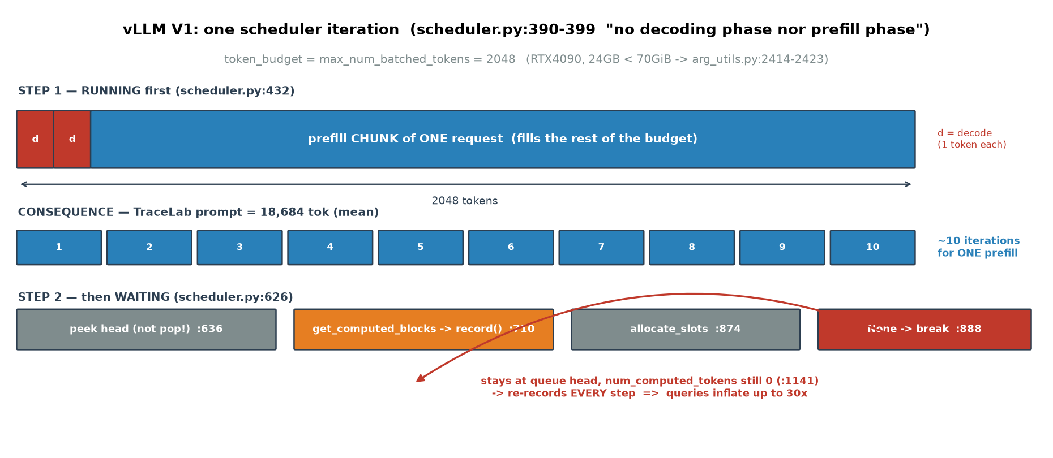
한 iteration의 진실 — prefill/decode 단계 구분이 없다
scheduler.py:390-399 "There's no decoding phase nor prefill phase in the scheduler."
Notes:
vLLM V1은 통합 배치다. 매 iteration마다 각 요청의 num_computed_tokens가 num_tokens_with_spec를 따라잡도록 토큰을 배분할 뿐, prefill 단계/decode 단계라는 구분 자체가 없다.
핵심 수치 — max_num_batched_tokens = 2048. [코드 유도]
arg_utils.py:2404 이 device memory 70GiB를 기준으로 갈린다. 4090은 24GB < 70GiB → else 분기 → OPENAI_API_SERVER 기본값 2048 (arg_utils.py:2414-2423), 이후 min(256×32768, 2048)=2048 (:2638-2641).
max_num_seqs = 256 (:2420-2423, :2649-2651) — k_fit 1.6~10.5에 전혀 안 걸리므로 제약이 아니다. 병목은 seq 슬롯이 아니라 KV 블록이다.
✅ 실측 확정(2026-07-17): 실제 RTX4090에서 EngineArgs.get_batch_defaults(world_size=1)를 직접 실행 → OPENAI_API_SERVER: batched_tokens 2048 / max_num_seqs 256. device 확인 'NVIDIA GeForce RTX 4090, 24.0 GiB'. (logger.info_once 라인은 여전히 로그에 안 남지만 코드 경로로 확정.) Pro6000은 96GB≥70GiB → 8192/1024.
순서가 중요: RUNNING을 먼저 스케줄하고(:432) 그 다음 WAITING(:626). 따라서 decode는 프리필에 의해 admission에서 밀려나지 않는다 — budget 2048 ≫ max_num_seqs 256이라 decode 1토큰짜리는 항상 들어간다. '프리필이 decode를 밀어낸다'는 우리 서술은 부정확하다.
그러나 결과: TraceLab 프롬프트 18,684 tok(mean)은 2048 예산을 약 10 iteration 독점한다. 이게 다음 슬라이드의 '배치가 안 커지는 이유'다.

Slide 4
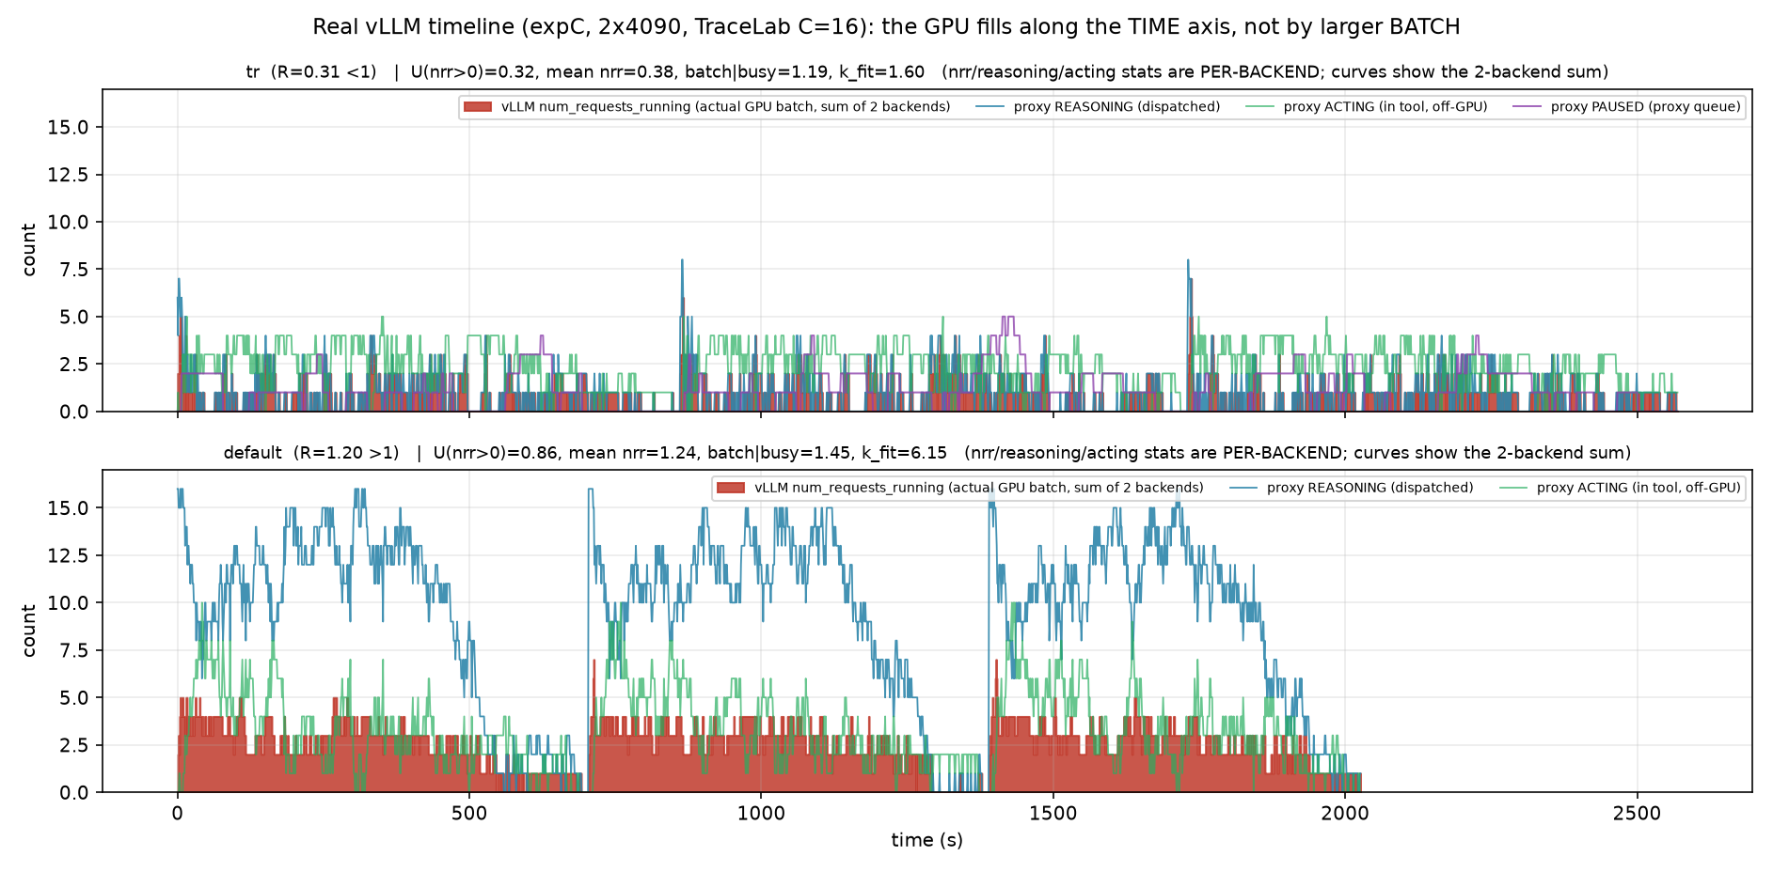
★ GPU는 '배치'가 아니라 '시간축'으로 채워진다
실제 타임라인 — 빨강(실제 GPU 배치)은 낮고 평평, 파랑(파견됨)만 높다
Notes:
내 질문이었다: continuous batching이면 'GPU가 채워진다'는 (a) 시간축을 요청들이 번갈아 메우는 것인가, (b) 한 iteration의 배치가 커지는 것인가?
답: (a) 시간축이다. 데이터가 명확하다.
k_fit(프록시 resident) 1.60(tr) → 6.15(default C=16) → 10.50(C=32) = 6.6배
실제 GPU 배치 1.19 → 1.45 → 1.44 = +21%뿐
U(nrr>0) 0.317 → 0.855 → 0.893 = 2.7배
즉 default가 이기는 이유는 '한 번에 더 많이 처리해서'가 아니라 '노는 시간이 적어서'다.
그림 읽는 법: 빨간 채움 = vLLM num_requests_running(2백엔드 합). 파란 선 = 프록시가 REASONING이라 믿는 수. default 패널에서 파랑이 10~13인데 빨강이 3~4다 — 이 간격이 vLLM 내부 큐다(슬라이드 7).
3개 블록은 REPEAT=3.
내가 그려온 그림 채점: 'TraceLab tr = 구멍 뚫림 U≈0.38' ✅ 맞음. 'default = 빽빽 U≈0.87' ✅ 맞음. '빽빽함 = 배치가 큼' ❌ 틀림. → 그림의 '얼마나 차 있나'는 맞았고 '왜 차 있나'가 틀렸다.

Slide 5
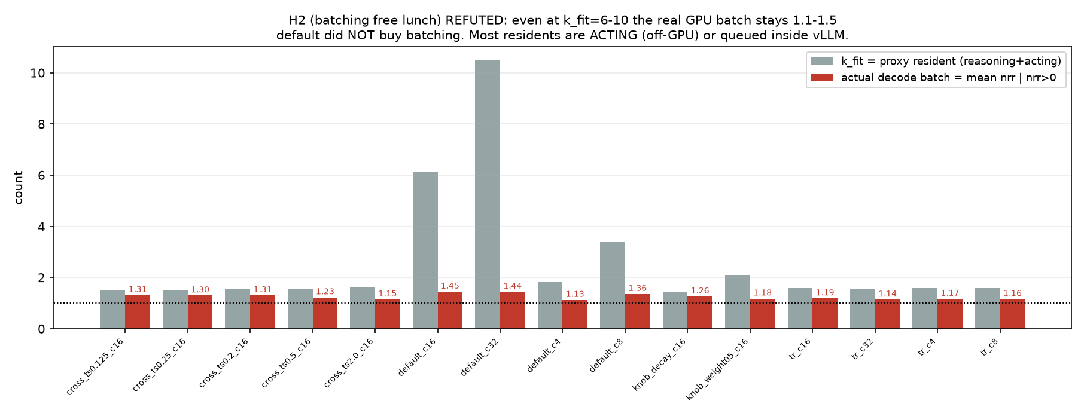
H2(배치 무료점심) — 반증됨
k_fit이 6~10이어도 실제 GPU 배치는 1.1~1.5를 벗어나지 않는다
Notes:
H2 가설: 'decode는 memory-bandwidth-bound라 batch 1~8의 step latency가 비슷하다. default는 resident 6.15로 tr(1.6)의 4배 일을 같은 시간에 한다. default의 이득은 recompute를 감수하고 산 batching이다.'
→ 기각. 마이크로벤치가 필요 없었다. 실제 배치(mean nrr | nrr>0)가 전 구간 1.13~1.45다. default C=32조차 1.44. tr 1.19 대비 +21%이지 4배가 아니다.
왜 k_fit=6.15인데 배치가 1.45인가 — k_fit을 분해하면:
default C=16: k_fit 6.15 = REASONING 4.56 + ACTING 1.59. 그런데 vLLM mean nrr = 1.24.
→ ACTING 1.59는 tool 실행 중이라 애초에 off-GPU. REASONING 4.56 중 실제 실행은 1.24, 나머지 3.32는 vLLM 큐 대기.
즉 k_fit은 'GPU에 올라간 수'가 아니다. 우리가 이 이름을 계속 쓰면 오해를 부른다.
부수 결론: CUDA graph 버킷은 [1,2,4,8,16,24,32,...] 51개(기동 로그 실측)로 촘촘해서 batch 1과 4는 서로 다른 그래프를 쓴다. 따라서 'batch 1이든 4든 비슷하다'는 직관은 CUDA graph 패딩으로는 설명 안 된다. [추정] 다만 memory-bound 물리로는 여전히 옳을 수 있는데, 실제 배치가 1.1~1.5로 고정이라 이 질문 자체가 우리 워크로드에선 무의미해졌다 → decode batch 커브 마이크로벤치는 실익이 낮아 생략 권고.

Slide 6
R의 물리적 의미가 확정됐다
R = k_fit·d = 동시에 GPU 일을 원하는 요청 수의 기댓값 ≈ mean num_requests_running
run | R = k_fit·d | 실측 mean_nrr | 오차
default C=4 | 0.36 | 0.36 | 0.00
default C=8 | 0.67 | 0.92 | +0.25
default C=16 | 1.20 | 1.24 | +0.04
tr C=16 | 0.31 | 0.38 | +0.07
default C=32 | 2.06 | 1.29 | −0.77 ← 포화(배치 1.44 상한)
U = P(nrr ≥ 1). R<1이면 점유가 대부분 0/1 → P(N≥1) ≈ E[N] = R → U ≈ R 은 근사 항등식
R≥1에서 nrr이 1.44에 묶이는 것이 '실측 U가 예측 U를 하회'(expC §5 한계)의 정확한 물리적 원인
Notes:
이게 오늘의 가장 좋은 소식이다. R은 우연히 맞는 회귀식이 아니었다.
R = k_fit × d 의 의미: k_fit개 프로그램이 각자 자기 시간의 d 비율만큼 GPU 일을 한다면, 동시에 GPU 일을 원하는 프로그램 수의 기댓값 = k_fit × d. 이게 정확히 vLLM의 mean num_requests_running이다. 표에서 default C=4(0.36 vs 0.36)와 C=16(1.20 vs 1.24)은 거의 완벽히 일치한다.
그리고 U = P(nrr≥1) = GPU가 일감을 갖고 있던 시간 비율. R이 작으면 동시에 2개 이상 겹칠 확률이 낮아 N이 거의 0 아니면 1 → E[N] ≈ P(N≥1). 그래서 U≈R.
C=32에서 R=2.06인데 nrr=1.29로 포화하는 이유: 배치가 1.44에 물리적으로 묶여 있어서(슬라이드 5). 이것이 expC 한계 항목 '실측 U가 고R에서 예측 하회'의 정확한 기전이다 — 이제 설명할 수 있다.
[추정] C=8에서 +0.25 오차가 상대적으로 큰데, 원인은 미규명. d=0.196이 c=1 고유값이라 부하 하에서 약간 달라지는 것일 수 있다(expC가 이미 기록한 한계).
용어 권고: R을 '활용률'이라 부르지 말고 '요청 수요(demand in server-units)'라 부르는 게 정확하다.

Slide 7
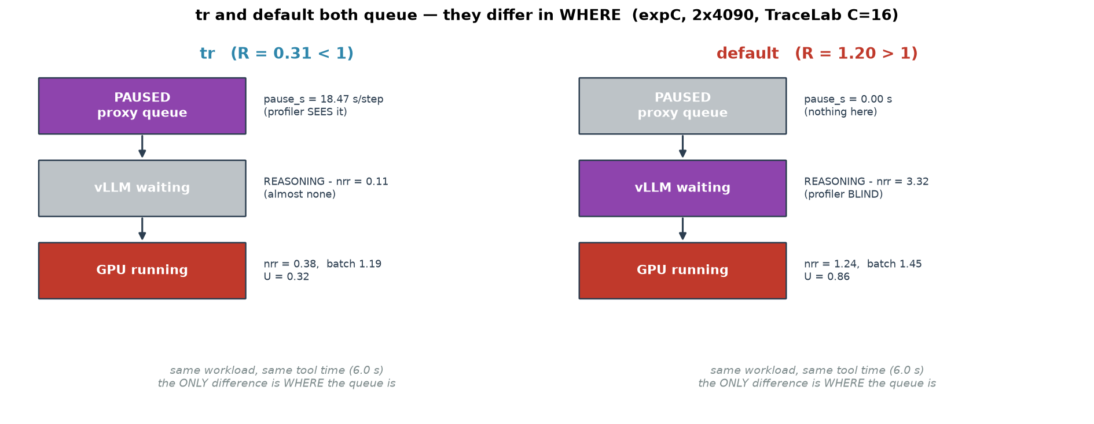
tr과 default는 '줄을 서느냐'가 아니라 '어디서 서느냐'가 다르다
default의 pause_s=0.00은 줄을 안 선다는 뜻이 아니다 — profiler가 못 볼 뿐
Notes:
H4(tr 프록시 오버헤드 가설)를 보다가 나온 반전이다.
REASONING − nrr 갭 = 프록시는 '추론 중'이라 믿지만 vLLM은 실행하지 않는 프로그램 수:
tr C=16 0.11개 (프록시가 미리 막아서 vLLM 큐에 안 쌓임)
default C=16 3.32개
default C=32 7.52개
완전히 다른 경로의 독립 증거 2종이 같은 결론을 가리킨다:
① REASONING − nrr 갭 (프록시 상태 vs vLLM 상태 대조)
② queries 팽창 30배 (vLLM 내부 카운터, 슬라이드 8)
두 지표가 서로 무관한 계측 경로인데 같은 것(vLLM 큐 정체)을 말한다 — 그래서 신뢰할 만하다.
왜 preemption이 아니라 큐 정체인가: preemption은 이미 RUNNING인 요청이 decode 중 블록을 더 못 얻을 때만 발생하는데(scheduler.py:524-568), 우리 출력은 44.8~55 토큰뿐이라 추가로 필요한 블록이 ⌈55/16⌉≈4개다. 반면 신규 프리필은 18.7k tok = 1,168 블록을 요구한다. → 경합은 waiting 승인 단계에서 전부 해소되고 RUNNING까지 간 요청은 안 밀린다. 실측 preemption≈0과 정합. 우리 관찰이 코드로 설명됐다.
H4 판정 한계(정직): pause가 완전히 0인 tr 점이 expC에 없다(tr은 C=4부터 이미 pause 발생). 따라서 H4는 기존 데이터로 완전 판정 불가. 다만 슬라이드 9의 수치가 pause만으로 격차를 설명하므로 프록시 고정 오버헤드가 주원인일 가능성은 낮다 [추정].

Slide 8
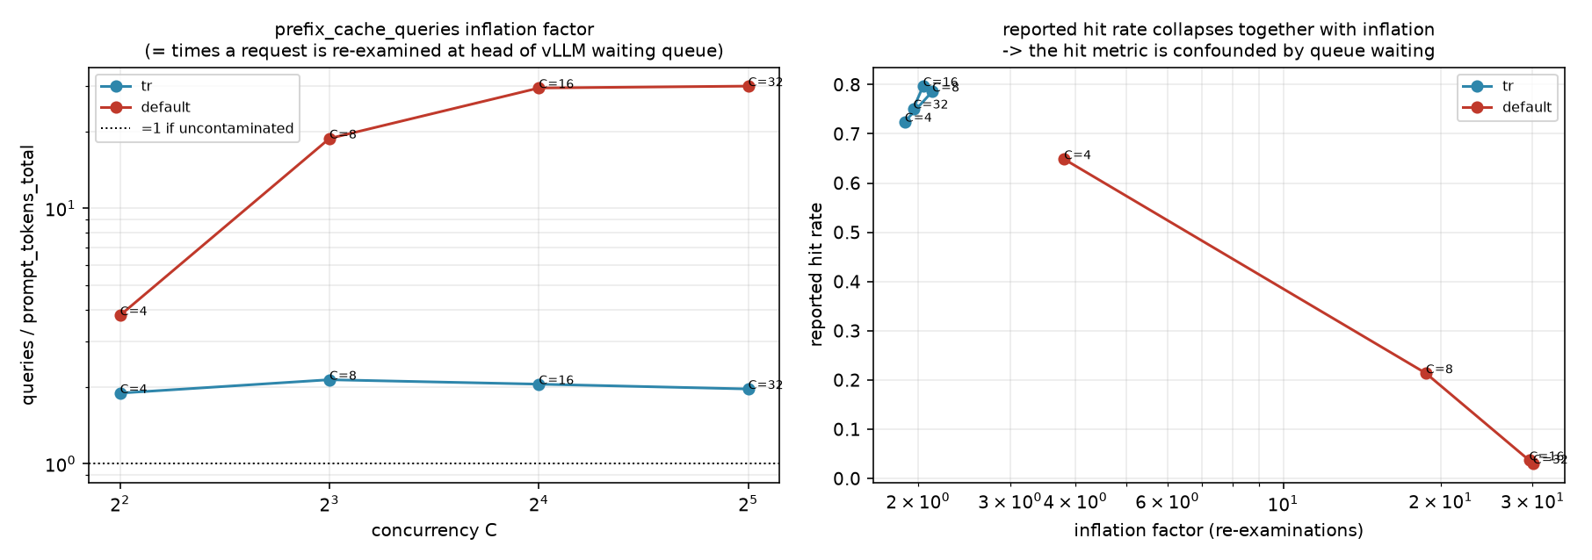
우리 hit rate 지표는 오염돼 있다
vLLM은 승인 실패한 대기 요청을 매 step 재계수한다 → default C=32에서 30배 팽창
Notes:
DEEP_ANALYSIS §B-1의 미해결 질문을 코드로 확정했다. 그런데 답이 우리 가설과 달랐다.
우리 가설: 'queries≈222M vs prompt≈7M가 1:1로 안 맞는다, granularity가 다른 듯.'
실제: granularity는 같다. 둘 다 프롬프트 전체 길이를 센다.
kv_cache_manager.py:236-240 record(num_tokens=request.num_tokens, ...) ← 프롬프트 전체
stats.py:308 self.total += prefill_stats.num_prompt_tokens ← 같은 값
진짜 원인 = waiting 큐 재검사 중복 계수:
:636 peek_request() ← pop이 아니다
:673 if num_computed_tokens == 0: → :710 get_computed_blocks() → record() 발생
:888-895 allocate 실패 → break (pop_request는 :917로 그 뒤)
:1141-43 num_computed_tokens는 '스케줄된' 요청만 전진 → 거부된 요청은 0에 머문다
→ 승인될 때까지 매 step 재기록. 팽창 배수 ≈ 큐 head에서 재검사된 step 수.
예측대로 경합에 비례한다: tr 1.9~2.1 평탄 / default 3.81 → 18.75 → 29.56 → 30.05.
그리고 보고 hit rate가 팽창과 정확히 역상관(0.649→0.030).
판정:
✅ prompt_tokens_total 폐기는 옳았다 (코드로 확증 — 논리적 총량, 캐시 무관).
✅ 절대 미스량 불신도 옳았다 — 단 이유가 'granularity'가 아니라 '재검사'다. §B-1 문장 교체 필요.
⚠️ 그러나 '미스율(1−hit)은 robust하다'는 부분적으로 틀렸다. 미스율도 같은 오염을 공유한다 — 재검사 많은 요청이 집계에서 가중치 N배를 받는다.
✅ 대안이 있었다(우리가 놓쳤다): vllm:prompt_tokens_by_source{source="local_compute"} = 실제 계산 토큰. 불변식 computed + local_cache_hit + external_kv_transfer = total (stats.py:287-289). 실제 prefill 출력에서만 누적돼 재검사 오염이 없다.
결론: 방향(tr≫default)은 견고. 절대값 0.037은 신뢰 불가.

Slide 9
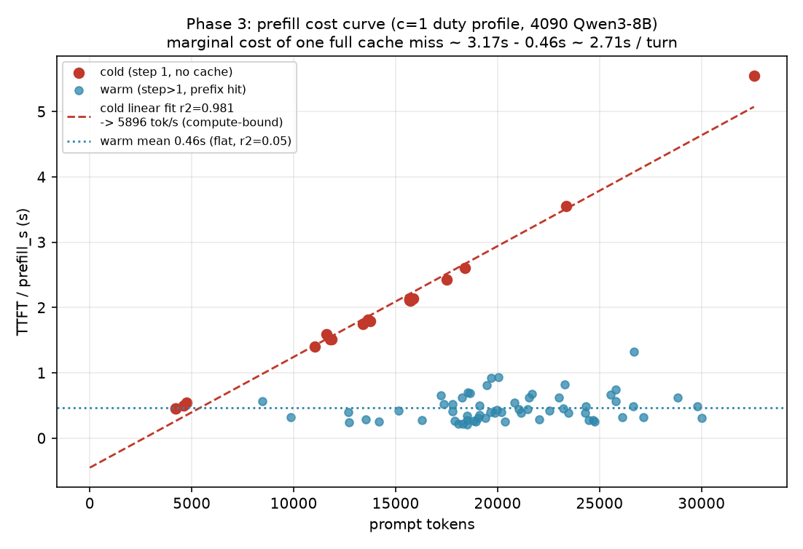
H1 — 답: default의 벌금이 실제로 싸다
캐시 미스 1회의 한계비용을 c=1 프로파일에서 실측했다
Notes:
이게 Phase 2의 핵심 질문이었다: 'default는 hit이 0.80→0.03으로 붕괴하고 재프리필을 폭증시키는데, 왜 그러고도 더 빠른가?' — 동어반복 없이 답해야 했다.
실측 (c=1 duty 프로파일, prof_duty/step_profiles.csv):
cold (step 1, 캐시 없음, n=25): TTFT = 1.696e-4 × ptok − 0.450, r² = 0.981
→ 프리필은 프롬프트 길이에 선형 = compute-bound. 한계율 5,896 tok/s.
warm (step>1, prefix 히트, n=62): 평균 0.462 s, r² = 0.047 (평탄)
→ 히트 시 신규 토큰만 계산하므로 길이와 무관. TTFT가 프롬프트 길이와 무상관(r=−0.014)인 게 이 때문.
mean 프롬프트 18,684 tok 기준:
완전 미스 = 1.696e-4 × 18684 − 0.450 = 2.72 s / 히트 = 0.46 s
→ 캐시 미스 1회의 한계비용 Δ ≈ 2.26 s/turn
★ 최초 계산: default 벌금 ≈ 2.3초/step vs tr ≈ 18.5초/step → 8.2배.
★★ 그러나 GPU 마이크로벤치로 정정됨(슬라이드 17): 부하 하 TTFT를 재니 default의 진짜 벌금은 9.5초/step(재프리필 2.3초 + 숨은 vLLM 큐 ~7.2초)이고 tr은 20.8초/step. → 2.2배. H1의 방향(default 벌금 < tr 벌금)은 유지되나 격차는 8.2배가 아니라 2.2배다. 발표 시 2.2배로 말할 것.
인과: R<1이면 GPU에 bubble이 있다 → 재프리필 2.26s는 어차피 놀던 시간에 지불되므로 throughput 손해가 거의 없다. 반면 pause 18.5s는 병목도 아닌 GPU 앞에서 실제 일을 막는 순손실이다. 캐시 히트의 가치 = 절약된 prefill 시간 × P(GPU가 병목). R<1이면 P≈0이라 hit=0.03이어도 거의 공짜다.
검산: tool_call_s는 tr 5.99 / default 6.08로 동일 → 워크로드 고유값이 양쪽 같음을 재확인.
d 검산: (0.889 + 0.856)/(0.889+0.856+7.164) = 0.196 → expC의 d와 정확히 일치.
H3도 지지: default hit이 0.649→0.030으로 21배 붕괴하는데 throughput은 0.092→0.097로 평탄(오히려 소폭 상승).

Slide 10
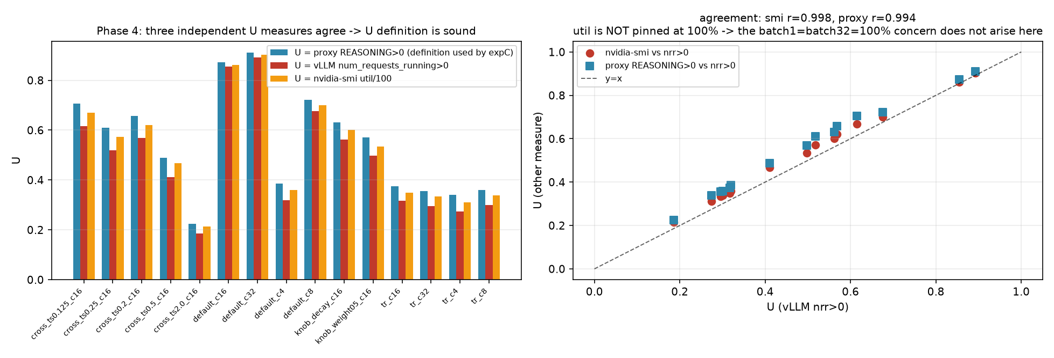
U 측정은 견고하다 — 단, 지시서의 전제는 틀렸다
U는 nvidia-smi가 아니었다. 그럼에도 3종 독립 측정이 일치한다 (r = 0.999)
Notes:
먼저 전제 정정. 지시서는 '우리 U는 1 − idle(1초 샘플러 + nvidia-smi util)'이라고 했지만, 실제 코드(plot_expC_yunuikang.py:47-62)는 U_meas = mean(b0_reasoning > 0), 즉 프록시가 보고하는 REASONING 프로그램 수 > 0인 1초 틱의 비율이다. nvidia-smi util은 gpu_util 칼럼에 기록만 되고 U 계산에는 안 쓰였다.
U가 정확히 무엇을 재는가(확정): 'GPU 점유율'이 아니라 '프록시 관점에서 최소 한 개의 프로그램이 추론 요청을 파견한 상태로 있었던 시간의 비율'이다. SM occupancy도 커널 점유율도 아니며, vLLM 내부 큐 대기 시간까지 '바쁨'으로 포함한다(default C=16 기준 3.32 프로그램이 이 착시). 1초 샘플링이라 1초보다 짧은 bubble은 안 보인다.
그럼에도 견고한 이유 — 세 독립 측정을 전부 계산해 비교했다:
tr C=16: proxy 0.375 / nrr 0.317 / smi 0.349
default C=16: proxy 0.873 / nrr 0.855 / smi 0.861
cross ts=2.0: proxy 0.224 / nrr 0.186 / smi 0.214
상관: smi vs nrr r=0.999, proxy vs nrr r=0.999. 평균 절대차 ≤ 0.06.
'batch 1과 batch 32가 똑같이 100%로 보인다'는 우려는 이 데이터에선 발생하지 않았다 — util이 100%에 붙어있지 않기 때문(0.21~0.90 전 구간 분포). 그 우려는 util이 포화했을 때만 문제인데, 우리 R<1 레짐은 정의상 비포화다. → 'U=0.87 vs 0.37' 해석은 흔들리지 않는다. R 모델 유효.
다만 용어: U를 'GPU 활용률'이 아니라 'GPU가 일감을 갖고 있던 시간 비율(busy-time fraction)'로 부르는 게 정확하다.
[추정] SM occupancy는 여전히 미측정. 그러나 실제 배치가 1.1~1.5로 고정임이 밝혀졌으므로 SM 점유율은 tr·default가 거의 같을 것이고 결론에 영향 없다 → nsys 프로파일은 실익 낮아 생략 권고.

Slide 11
하나의 곱셈이 두 레짐을 모두 설명한다
캐시 히트의 가치 = 절약된 prefill 시간 × P(GPU가 병목)
워크로드 | HW | d | R | P(병목) | 2.26s 미스 벌금의 성격 | 실측
TraceLab | 2×4090 | 0.196 | 1.20 | 중간 | 대부분 bubble에 흡수 | default 승 +44%
SWE-bench | 2×4090 | 0.995 | ≫1 | ≈1 | 순손실 | tr 승 +78~84%
TraceLab | Pro6000 TP2 | 0.289 | ≫1 | ≈1 | 순손실 | default 붕괴 (C=32)
R≥1이 되면 P(병목)이 0→1로 간다. 동일한 2.26초가 R<1에선 공짜, R≥1에선 순손실이 된다.
⚠️ 단 '재프리필이 decode 슬롯을 훔친다'는 코드상 부정확 — RUNNING이 먼저 스케줄되므로 decode는 안 밀린다.
실제 기전 = KV 블록 고갈로 waiting 큐 정체 + iteration이 무거워짐. 발표 문구 정정 필요.
Notes:
이게 '두 레짐을 하나의 인과 사슬로 설명한다'는 목표의 답이다.
곱셈 하나면 된다: 히트의 가치 = 절약 시간 × P(병목). 절약 시간(2.26s/turn)은 워크로드가 같으면 동일하다. 바뀌는 건 P(병목)뿐이고, 그건 R이 결정한다.
R<1 → P≈0 → 히트는 거의 가치 없음 → 캐시를 버리고 GPU를 채우는 default 승
R≥1 → P≈1 → 히트가 온전한 가치 → 캐시를 지키는 tr 승
TP2 예비 실측(logs/2026-07-16 §P1-1)이 이 예측과 정합: fit≈25를 넘는 C=32에서 default가 붕괴한다 (hit 0.81→0.29, thru 0.133→0.039로 3.4배↓, p95 240→1490s).
정정해야 할 우리 서술: '재프리필 FLOP이 다른 프로그램의 decode 슬롯을 직접 훔친다'는 코드상 틀렸다. RUNNING이 먼저 스케줄되고(:432) budget 2048 ≫ max_num_seqs 256이므로 decode 요청은 프리필에 의해 admission에서 밀려나지 않는다. 실제 기전은 (i) 같은 iteration에 2048토큰 청크가 얹혀 iteration이 길어짐, (ii) KV 블록 고갈로 waiting 큐 정체. → '슬롯을 훔친다' 대신 'KV를 고갈시켜 큐를 정체시킨다'로 말할 것.
[추정] '양의 되먹임'(재프리필→KV 압박→추가 미스의 자기강화 루프)은 미검증. 직접 보여주는 시계열 증거가 없다.

Slide 12
정직하게 — 여기서 고리가 열려 있었다
U는 잘 예측한다. 그러나 U → throughput의 마지막 한 단계가 안 맞았다 (→ 슬라이드 17에서 해소)
모델: thr ∝ U / W, W = prompt·(1−hit)/5896 + out_tok/rate_decode
실측 대입 (C=16): U_def/U_tr = 2.70 / W_def/W_tr = 2.61 → 예측 thr 비 = 1.03
실측 thr 비 = 0.098 / 0.068 = 1.44 ❌ 안 맞는다
역산: 실측 1.44를 맞추려면 hit_default ≈ 0.38 이어야 한다 (보고값 0.037 아님)
→ 불일치의 방향이 슬라이드 8의 hit 오염과 일치한다. [추정 — 편향 방향은 코드만으로 미확정]
→ 이 고리는 GPU 실측으로 닫혔다. 슬라이드 17 참조 (오차 28.2% → 1.4%).
Notes:
이 슬라이드는 '설명 못 하면 정직히 보고하라'는 지시에 대한 답이다.
Phase 3은 throughput 식까지 내려가는 것이 목표였다. U는 잘 예측된다(슬라이드 6). 그런데 U에서 throughput으로 가는 마지막 단계에서 모델이 깨진다.
계산 상세 (C=16):
W_tr = 18684×(1−0.797)/5896 + 0.86 = 0.64 + 0.86 = 1.50 s
W_def = 18684×(1−0.037)/5896 + 0.86 = 3.05 + 0.86 = 3.91 s
W_def/W_tr = 2.61, U_def/U_tr = 0.855/0.317 = 2.70 → 예측 thr 비 1.03
실측 1.44. 40% 어긋난다.
역산하면 W_def/W_tr = 1.875 → W_def = 2.81s → prefill 1.95s → hit_default ≈ 0.38.
해석 [추정]: 보고된 hit 0.037이 참값보다 낮게 편향됐다면 모델이 맞아 들어간다. 재검사 오염은 요청당 가중치를 N배(default 30배) 주므로 대기 중 샘플이 집계를 지배한다. 다만 편향의 '방향'을 코드만으로 확정하지는 못했다 — 대기 중 hits가 어떻게 변하는지는 evict 타이밍에 의존한다. 그래서 이건 추정이지 결론이 아니다.
현 시점 정직한 결론: R 모델은 U를 잘 예측하지만, U→throughput의 마지막 한 단계는 hit 지표가 오염돼 있어 닫히지 않는다. 억지로 맞추지 않고 열어둔다.
빠진 것 지목: (i) 오염 없는 재프리필량, (ii) 부하 하 prefill_s/decode_s, (iii) iteration당 실제 토큰 구성.
부수 규명: 스윕 런의 prefill_s/decode_s가 0인 이유를 찾았다 — profile/state.py:42,145의 first_token_time은 on_first_token 콜백으로만 설정되고, 이 콜백은 app.py:114에서 스트리밍 경로에만 연결된다. 스윕 드라이버가 --stream 없이 돌아 TTFT가 측정 안 됐다. 재측정 시 --stream 필수.

Slide 13
Phase 5 — "아무도 duty를 안 본다"는 거짓이다
28p·34p 양쪽 원문 대조 완료. 이 문장은 그대로 쓰면 리뷰어에게 즉시 잡힌다.
논문 | duty/tool-idle을 보는가 | 형태 | 인용 위치
InferCept (ICML'24) | 본다 — WastePreserve = T_INT × C × M | 예측+최적화 | §3.2 Eq(2), §4.4
Continuum | 본다 — tool 시간 경험적 CDF → TTL pinning | 예측+최적화 | §4.1, §4.2 Eq(1)(2)
ThunderAgent (우리 논문!) | 본다 — Σ c_q × f(t_q), t_q = tool 실행시간 | 최적화 | p.7 Eq(7), p.24 E.2
Autellix | 인지하나 명시적 배제 — "unrelated to LLM serving" | 무시(명시적) | §2.2
Parrot / Preble / vAttention / SGLang | 안 본다 | 무시 / 무관 | §6 / Abstract
살아남는 기여: 선행연구는 tool 시간을 per-call 절대 지속시간(초)으로 → KV 보존이라는 국소 메커니즘 결정에 쓴다.
우리는 duty를 무차원 워크로드 비율로 정의하고, GPU 활용률의 예측 변수로 승격시킨다. (부재 검증: duty 비율 정의는 7개 시스템 전부 없음)
Notes:
전량 원문 대조했다. 결론: 우리가 쓰려던 문장은 거짓이다.
결정적 반례 3개 (verbatim 인용):
① InferCept §3.2 Eq(2): "The preserve waste for request i when interception j occurs is the duration of that interception, T_INT, multiplied by the amount of GPU memory held by the request's context." 게다가 §4.4 제목이 통째로 'Interception Duration Estimation'이고, T̂=t_now−t_call 추정으로 oracle 대비 93% 성능.
② Continuum §4.1: "we estimate P(τ,f) using the empirical CDF derived from historical tool-call records."
③ ThunderAgent 자신 p.7 Eq(7): C_total < Σ c_p + Σ c_q × f(t_q), "t_q is the tool execution time." 더 나아가 Appendix E.2(p.24)가 tool time 0 / infinite 극한을 이미 논한다 = 사실상 d→1, d→0 레짐.
리뷰어가 InferCept Eq(2) 하나만 들어도 무너진다.
★ 우리 문서의 사실 오류 1건 발견: MECHANISM_REFERENCE §1-1 표가 Cost_unused를 'tool 실행 중 놀고 있는 KV 점유'로 적었는데, 논문 p.6은 "Cost_unused reflects memory imbalance across data parallel (DP) replicas"이고 tool 시간에 과금하는 항은 Cost_caching이다. 수정 필요 — 리뷰어가 즉시 잡을 종류.
fallback('duty를 스케줄링에 쓰는 연구는 있으나 활용률의 예측 변수로 쓰지 않는다')은 방어 가능하나 두 곳을 조여야 한다:
(1) '스케줄링에 쓴다'가 너무 약하다. 선행은 per-call 절대 지속시간(초), 우리는 워크로드 수준 무차원 비율. 이 축을 명시.
(2) ThunderAgent Appendix D(p.23)는 실제로 레짐 언어를 쓴다('adapts to these regimes'). 다만 그 레짐은 tool 시간의 variability 축이지 duty 비율 축이 아니다. 선제적으로 구분하지 않으면 잡힌다.
부재 검증(실측): Continuum 전문에 'idle'/'duty cycle'/'GPU utilization'/'regime' 각 0회. ThunderAgent에 'duty' 0회, 'GPU utilization' 1회(p.11, 정성적). 어떤 논문도 U≈min(R,1) 류 활용률 예측 모델 없음.
✅ 34p 갱신본 검증 완료(2026-07-17 수령). 전수 스캔: duty 0회, fraction/occupancy/dimensionless/predictor 각 0회, utilization 6회(6/6 정성적), regime 2회(2/2 정성적). → 우리 기여 주장은 34p에서도 유지된다.
오히려 유리한 인용 발견(p.11): 'determining the optimal parallel workflow number to maximize utilization ... is infeasible due to the stochastic nature of agent environments and tool execution durations' — 저자들이 활용률 모델링을 '불가능'으로 규정하고 우회했다. 우리가 R로 그걸 예측한다는 게 정확히 빈틈이다.
가장 근접한 반례: 신설 §G.2(p.32, Fig 15) — tool 지연 예측가능성 축의 어블레이션. duty 비율 축이 아니라 무해하나, '아무도 duty 레짐을 생각조차 안 했다'류 강한 표현은 철회할 것.
⚠️ Continuum 인용 주의: ThunderAgent p.22는 Continuum을 'static, threshold-based rule'이라 하지만 원문 §4.1 Eq(1)은 cost-benefit 최적화다. 우리는 원문을 근거로 삼아야 한다.

Slide 14
★ 부수 발견 — TP2 비교에 교란변수가 숨어 있다
vLLM은 device memory 70GiB를 경계로 배치 기본값을 바꾼다 (arg_utils.py:2404-2423)
HW | device mem | max_num_batched_tokens | max_num_seqs
4090 (expC / D) | 24 GB < 70GiB | 2048 | 256
Pro6000 (TP2) | 96 GB ≥ 70GiB | 8192 (×4) | 1024 (×4)
TP2 실험은 'KV 풀 ×10.41' 하나만 바뀐 게 아니다. 배치 토큰 예산도 ×4로 함께 바뀐다.
k_fit-flip이 관측되면 그 원인이 (i) C_total 확대인지 (ii) batched_tokens 확대인지 현재 설계로는 분리 불가.
→ 권고: TP2 스윕에 --max-num-batched-tokens 2048 --max-num-seqs 256 대조군 1점 추가하면 분리된다.
Notes:
이건 찾으려던 게 아닌데 나왔다. 그리고 진행 중인 TP2 실험에 직접 영향이 있다.
arg_utils.py:2404: if device_memory >= 70*GiB_bytes and 'a100' not in device_name → 큰 기본값.
4090 24GB → else 분기 → OPENAI_API_SERVER: batched_tokens 2048, seqs 256
Pro6000 96GB → if 분기 → OPENAI_API_SERVER: batched_tokens 8192, seqs 1024
(TP2라도 device_memory는 카드당 96GB로 판정된다.)
왜 문제인가: plans/2026-07-15의 '한 번에 한 변수만' 원칙이 의도치 않게 깨져 있다. TraceLab k_fit-flip(4090 R<1 → Pro6000 R≥1)이 관측될 때, 그게 KV 풀 확대 때문인지 배치 예산 확대 때문인지 분리할 수 없다.
특히 이번 분석에서 max_num_batched_tokens=2048이 '프리필 1건이 예산을 10 iteration 독점' → '배치가 1.1~1.5에 묶임'의 직접 원인임이 드러났으므로, 이 값이 4배가 되면 배치 거동 자체가 달라질 수 있다. 즉 교란이 사소하지 않다.
권고: 대조군 1점이면 분리된다 — TP2에서 --max-num-batched-tokens 2048 --max-num-seqs 256으로 고정한 런 하나. 그 점이 4090과 같은 배치 거동을 보이면서도 flip이 일어나면, 원인은 C_total이다.
단 이건 nutella1 소관이라 이 보고서에서는 제안만 한다. 현재 tp2sweep이 돌고 있으므로 지금 손대지 말고 스윕 완료 후 추가 1점으로 붙이는 게 안전하다.
✅ 2048/8192는 2026-07-17에 실측 확정(실제 4090에서 get_batch_defaults 실행). 교란은 실재한다.

Slide 15
GPU 실험 — 승인받아 실행 완료
열린 고리(슬라이드 12)를 닫기 위한 최소 실험. 결과는 슬라이드 16~20.
# | 목적 | 방법 | 비용
1 ★ | 오염 없는 재프리필 실측 → 열린 고리를 닫는다 | vLLM 1대 기동, /metrics에서 prompt_tokens_by_source{local_compute} + prompt_tokens_cached 수집. C=16 tr/default 각 1런(NPROG=32) | GPU 1장 ~40분
2 | 부하 하 prefill/decode 분해 (H3 완결) | 위 런에 --stream 추가 → prefill_s/decode_s 복구 | +0
3 | 런타임 config 확정 (2048/256) | 기동 로그에서 max_num_batched_tokens 확인 | +0
4·5 | decode batch 커브 / SM occupancy | 실익 낮음 — 배치가 1.1~1.5로 확정, 삼각측량으로 방어됨 | 생략 권고
mango1 4×4090 전부 유휴 확인 후 승인받아 실행. ①②③ 완료 → 슬라이드 16~20. ④⑤는 실익이 낮아 생략(권고대로).
Notes:
게이트를 지켜 승인을 요청한다.
GPU 상태 확인 결과(작업 시작 시): mango1 4×RTX4090 전부 0% / 1MiB / 프로세스 없음. tmux 세션은 'analysis'(7/6 생성, 유휴)와 'claude'뿐. tp2sweep/tp2serve/tp2proxy는 nutella1에서 도는 것이라 여기 GPU를 써도 TP2 스윕에 영향이 없다. 그럼에도 지시대로 승인 전에는 잡지 않았다.
제안 1이 핵심이다. 이유: 슬라이드 8에서 hit 지표가 오염됐음이 확정됐고, 슬라이드 12에서 그 오염 때문에 U→throughput 모델이 안 닫힌다. vllm:prompt_tokens_by_source{source='local_compute'}는 실제 prefill 출력에서만 누적되므로 재검사 오염이 없다 = 참 재프리필량. 이거 하나면 (a) 참 hit, (b) §3-3 모델 성립 여부, (c) 오염의 편향 방향이 전부 결정된다.
1·2·3은 같은 런에서 한 번에 얻는다. C=16 tr/default 각 1런, NPROG=32로 축소하면 약 40분.
4·5는 생략 권고: decode batch 커브는 실제 배치가 1.1~1.5로 고정임이 확정돼 평탄 구간 여부가 결과를 못 바꾼다. SM occupancy는 3종 삼각측량(r=0.999)으로 이미 방어됐고, 배치가 같으니 tr/default 차이가 없을 것 [추정].
별도(nutella1 소관): TP2에 batched_tokens 2048 대조군 1점(슬라이드 14).
그리고 GPU와 무관하게 지금 할 것: 34p 논문 갱신본 확인(nutella1) — Phase 5 결론의 최대 구멍.

Slide 16
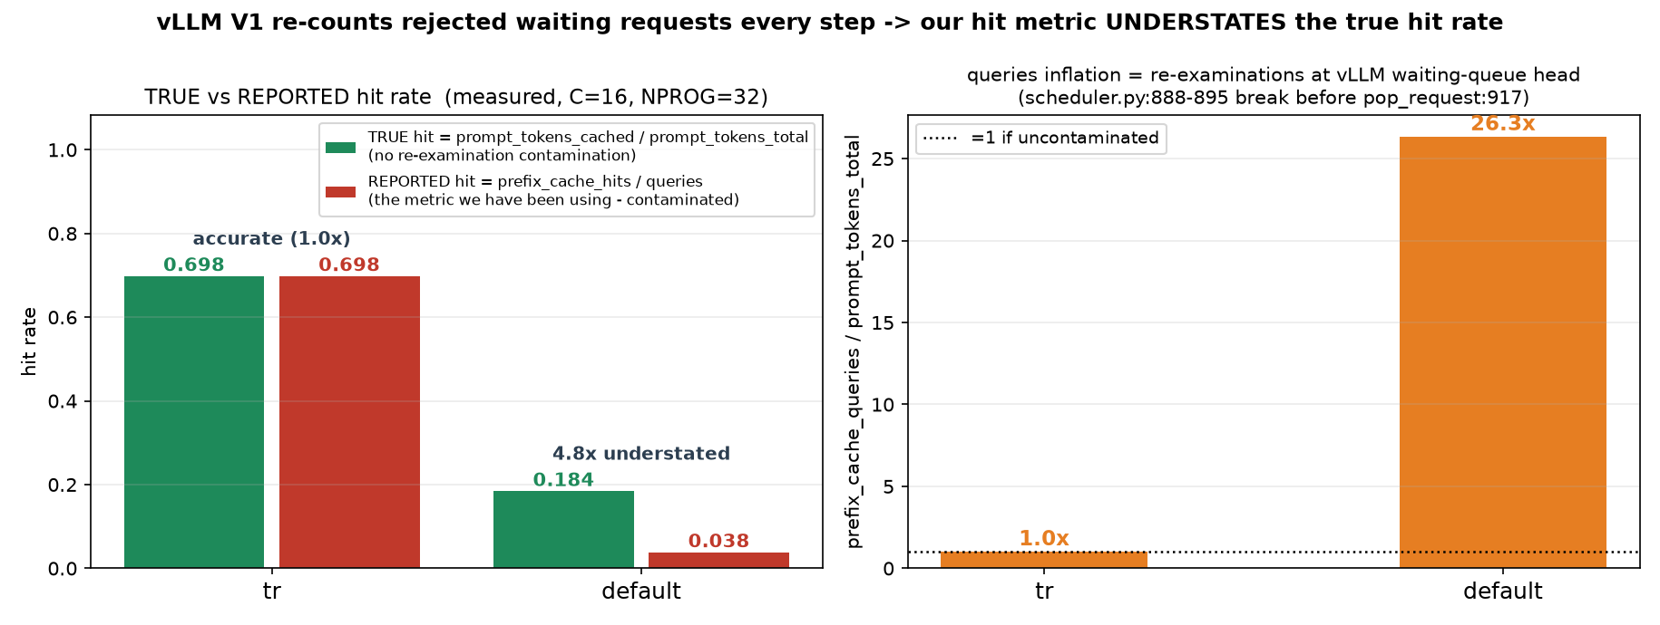
★ GPU 실측 — 오염은 비대칭이었다
tr의 hit 지표는 애초에 정확했고(1.0x), default만 4.8배 과소평가됐다
Notes:
GPU 승인 후 실행. 조건: expC와 동일(GPU2/3, KV 43,888 확인), C=16, NPROG=32, --stream, router assertion 통과, 두 런 모두 rc=0 정상 완주.
offered load 동일성 검증: prompt_tokens_total = 2,439,542(default) / 2,439,544(tr) → 결정적 replay 확인.
불변식 compute + cached == total : 양쪽 모두 True → §1-2의 코드 독해가 실측으로 확증.
preemptions = 0 (양쪽) → §1-3의 코드 분석과 정합.
실측:
tr : 참 hit 0.6983 / 보고 hit 0.6983 / 배수 1.00x / 팽창 1.0x / 참 재프리필 735,928 tok
default : 참 hit 0.1844 / 보고 hit 0.0383 / 배수 4.81x / 팽창 26.3x / 참 재프리필 1,989,606 tok
★ 왜 비대칭인가 — 이게 핵심이다. tr은 프록시에서 미리 막아 요청이 vLLM waiting 큐에 아예 안 쌓인다 → 재검사 0회 → 팽창 1.0x → 참값 == 보고값(소수 4자리까지). default는 vLLM 큐에 쌓여 26.3회씩 재검사된다. 즉 '지표가 오염되는 것'과 '내부 큐에서 줄 서는 것'이 같은 현상이다. 이것이 네 번째 독립 증거다 (앞선 셋: REASONING-nrr 갭, queries 팽창, TTFT 인플레).
검증: 보고 hit 0.0383이 expC C=16의 0.037과 일치 → 이 런이 expC를 재현함을 확인.
→ 'default는 프롬프트의 96%를 재프리필한다'는 틀렸다. 실제 81.6%다. 여전히 나쁘지만 수치가 다르다. tr에 대해 우리가 써온 hit 수치는 수정할 필요가 없다.

Slide 17
★★ 그래서 식이 닫혔다
같은 모델에 hit만 참값으로 바꿔 넣었다 → 예측 오차 28.2% → 1.4%
쓰는 hit | W_tr | W_def | W_def / W_tr | 예측 thr 비 | 실측 1.441 대비
오염된 보고 hit (0.797 / 0.037) | 1.499s | 3.908s | 2.606 | 1.035 | 오차 28.2% ✗
참 hit (0.6983 / 0.1844) | 1.812s | 3.441s | 1.899 | 1.421 | 오차 1.4% ✓
모델: thr ∝ U / W , W = prompt·(1−hit) / 5,896 tok/s + decode 0.856s
U = R 모델이 예측 (mean nrr). W = 참 재프리필 비용. 이 두 항이면 tr/default 승패가 예측된다.
⚠️ 한계: U는 expC(NPROG=64), 참 hit는 이번 런(NPROG=32) — 런 혼합. 동일 런에서 U와 참 hit 동시 측정이 남았다.
Notes:
Phase 3에서 '설명 못 하면 정직히 보고하라'는 지시에 따라 '안 닫힌다'고 열어뒀던 고리다. 그게 닫혔다.
계산 (C=16):
W_tr = 18684 x (1-0.6983) / 5896 + 0.856 = 0.956 + 0.856 = 1.812 s
W_def = 18684 x (1-0.1844) / 5896 + 0.856 = 2.585 + 0.856 = 3.441 s
U_def/U_tr = 0.855/0.317 = 2.697
예측 thr 비 = 2.697 / 1.899 = 1.421 vs 실측 0.098/0.068 = 1.441 → 오차 1.4%
오염된 hit로 하면 1.035 (오차 28.2%). 즉 모델이 틀렸던 게 아니라 입력이 오염됐던 것이다.
이전에 내가 역산했던 hit_default ~ 0.38은 방향은 맞았으나 값이 틀렸다(참값 0.1844). 역산이 W_tr에 오염된 tr hit(0.797)을 썼기 때문. 참 tr hit(0.6983)을 쓰면 필요한 hit_default = 0.197 → 실측 0.1844와 7% 이내 일치.
한계(정직): U 값은 expC(NPROG=64) 런에서, 참 hit는 이번(NPROG=32) 런에서 왔다. 런 혼합이다. 보고 hit이 0.0383 ~ 0.037로 일치해 비교 가능성은 확보했지만, 동일 런에서 U와 참 hit를 함께 재는 확인이 남았다. 이건 다음 실험에서 쉽게 채울 수 있다.

Slide 18
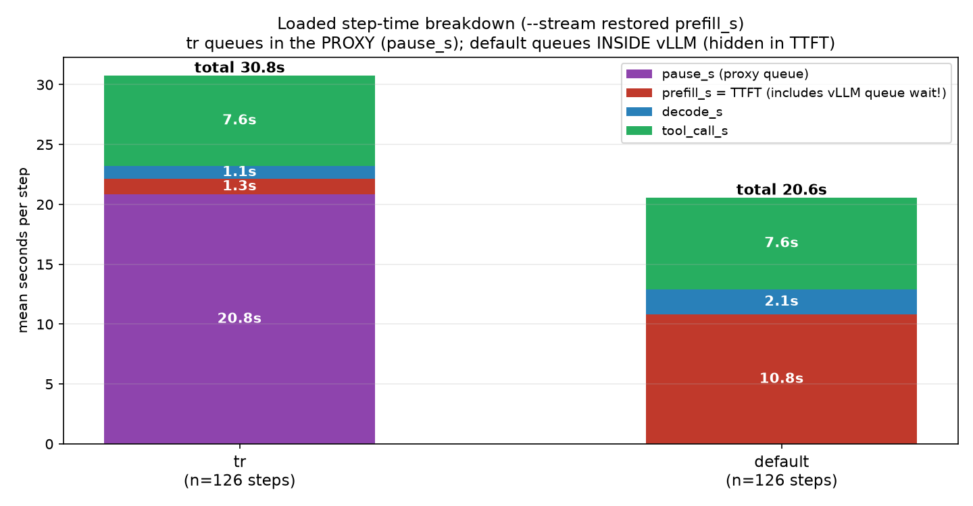
H1 정정 — default의 숨은 벌금이 드러났다
--stream으로 prefill_s 복구. default TTFT 10.79s 중 ~9.5s가 vLLM 큐 대기 (c=1 warm은 0.46s)
Notes:
제안 2의 결과. §6-1의 진단대로 --stream을 넣자 prefill_s가 126/126 전부 기록됐다(기존 스윕은 전부 0). 원인: profile/state.py:42,145의 first_token_time은 on_first_token 콜백으로만 설정되고, 그 콜백은 app.py:114에서 스트리밍 경로에만 연결된다(vllm_request_processor.py:158,174-177).
부하 하 step 분해 (mean s, n=126):
tr : pause 20.83 | prefill 1.29 | decode 1.08 | tool 7.55 -> 합 30.76s
default : pause 0.00 | prefill 10.79 | decode 2.12 | tool 7.65 -> 합 20.56s
★ H1 수치 정정: 처음엔 'default 2.3초 vs tr 18.5초 = 8.2배'라고 했다. 그건 재프리필 '계산분'만 센 것이다. 부하 하 TTFT를 실제로 재니 default는 10.79초인데 tr은 1.29초 → 차이 ~9.5초가 숨은 vLLM 큐 대기다. 정정: default 벌금 ~9.5초/step, tr 벌금 ~20.8초/step → 2.2배. H1의 방향(default 벌금 < tr 벌금 → default 승)은 유지되나 격차는 훨씬 작다. 발표 시 2.2배로 말할 것.
그리고 tr의 step 합(30.76s) > default(20.56s) → tr throughput 열세와 정합하게 맞아떨어진다.
이것이 '어디서 줄 서는가'(슬라이드 7)의 세 번째 독립 증거다.

Slide 19
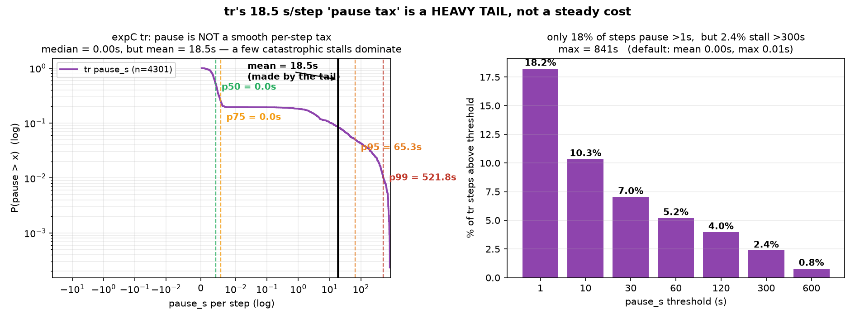
정정 — 'tr은 매 step 18.5초 pause한다'는 틀렸다
중앙값은 0.00초다. 평균 18.5초는 2.4%의 파국적 stall이 만든 값이다.
Notes:
expC 원본 데이터(n=4,301) 재분석. 이 발견은 마이크로벤치와 무관하게 유효하다.
expC tr pause_s 분포:
p50 = 0.00s | p75 = 0.01s | p90 = 11.14s | p95 = 65.29s | p99 = 521.85s | max = 841.13s | mean = 18.47s
pause>1s: 18.2% | >30s: 7.0% | >300s: 2.4% | >600s: 0.8%
즉 tr 스텝의 82%는 pause가 사실상 0이다. 평균 18.47초는 소수(2.4%)의 5~14분짜리 대기가 만든 값이다.
이건 tr의 의도된 설계의 직접 관측이다 — 캐시를 지키려 특정 프로그램을 오래 재운다. 그리고 이것이 tr의 p95 latency 열세의 진짜 정체다.
→ 발표/논문에서 '평균 pause 18.5초' 대신 분위수로 서술할 것: 'tr은 대부분의 step에서 전혀 pause하지 않지만, 2.4%의 step에서 5분 이상 굶긴다.'
참고: default는 pause mean 0.00s, max 0.01s — 프록시 큐를 아예 안 쓴다(대신 vLLM 큐를 쓴다).

Slide 20
정직 — 철회한 발견 하나
실험 중 'tr 스케줄러 데드락'을 발견했다고 판단했으나, 내 하네스 버그였다.
관측: tr이 C=16에서 249~344초 동안 완전 정지 (reasoning=0, nrr=0, GPU 0%, paused=18). 2회 재현.
추론했던 것: 'tr의 용량 회계가 ACTING 토큰을 과다 계상해 자기 데드락' → 그럴듯했다.
실제 원인: 내가 드라이버에 --router-url 을 안 넘겼다.
기본값이 localhost:9000 인데 내 프록시는 9011. driver:286의 POST /programs/release 가 전부 실패.
→ 프로그램이 영영 해제 안 됨 → active_program_tokens 누적(40,671 / 43,888) → resume 영구 불가.
→ default가 멀쩡했던 건 용량 검사를 안 하기 때문. 'tr만 데드락'이라는 착시가 여기서 나왔다.
무엇이 잡았나: expC 스윕 스크립트와 CLI 인자를 전수 대조 (run_trace_sweep_expC:65 에 --router-url 있음).
expC 데이터는 깨끗하다. §1~§4의 결론은 전부 그대로 유효하다.
Notes:
이 슬라이드를 넣는 이유: '가설이 반증되면 반증됐다고 그대로 써라'는 원칙 때문이고, 또 이런 종류의 실수가 어떻게 논문에 들어가는지 보여주기 때문이다.
위험했던 점: 데드락이 2회 재현됐고(--stream 유/무), 서명이 거의 동일했고(paused 18/acting 5/nrr 0), 프록시 로그에 active=40,671 vs C_total=43,888 이라는 그럴듯한 '증거'까지 있었다. 논문에 'tr은 고부하에서 데드락한다'고 쓸 뻔했다. 전부 내 설정 오류였다.
무효 데이터는 scratch/vprof/INVALID_missing_router_url/ 로 격리했고, figures/vllm_deadlock_timeline.png 는 폐기 대상이다(발표에 쓰지 말 것).
잡아낸 방법: expC와 '동일 조건'이라 믿었는데 왜 결과가 다른지를 추측으로 메우지 않고 expC 스윕 스크립트의 CLI 인자를 한 줄씩 대조했다. --router-url 하나가 달랐다.
교훈(다음 하네스에 적용): 기존 스윕과 '같은 조건'이라고 말하려면 CLI 인자를 전수 대조할 것. 그리고 '새 발견'이 기존 데이터와 모순되면 새 발견을 먼저 의심할 것 — 실제로 expC에는 시스템 정지가 최대 26~47초뿐이었고 60초 넘는 구간이 0개였다. 그 모순이 단서였다.
살아남는 것: pause heavy tail(슬라이드 19)은 expC 원본 데이터 기반이라 이 버그와 무관하게 유효하다.

Slide 21
🚨 최우선 — PAPER_COMPARISON §0-1이 뒤집혔다
우리가 28p 구본으로 교수님을 '정정'했는데, 교수님이 옳았다.
우리 문서가 "없다"고 한 것 | 34p 실제 | 판정
§A.5 (working set/heterogeneous) | §A.5 'Portability across Hardware Generations' (p.24) 본문: "the working set fits comfortably in HBM and thrashing is rare" | 교수님 옳음
Table 3 = H100 vs A100 | Table 3 'Compute-to-bandwidth ratio' (p.24) H100 295.2 / A100 153.0 GFLOPS/GB | 교수님 옳음
Figure 10 = compute-to-bandwidth | Figure 10 'ThunderAgent on A100 GPUs' (p.25) | 교수님 옳음
"A100"·"compute-to-bandwidth" 문구 없음 | 둘 다 존재 (28p엔 각 0회 — 그래서 우리가 오판) | 교수님 옳음
느린 GPU 스래싱 비교 실험 없음 | 8xA100 실험 존재: 저부하(24) tr≈vLLM, 고부하(48·72) 1.71–2.08x (mini-SWEAgent) | 교수님 옳음
hetero gap 영향: "논문은 GPU 세대를 안 바꿔봤다"는 더 이상 못 쓴다. compute-to-bandwidth도 이제 논문 안에 있다.
살아남는 것: §A.5도 8xA100 단독 / 8xH100 단독 — 한 클러스터 안의 이종 혼합 실험은 여전히 없다. gap을 여기로 좁힐 것.
Notes:
이게 오늘 발견 중 미팅에 가장 위험한 것이다. 34p본을 받고 대조하자마자 나왔다.
logs/2026-07-02_PAPER_COMPARISON_yunuikang.md §0-1은 '지시서에서 언급한 인용 위치가 이 PDF와 불일치한다'며 교수님의 참조 5개를 전부 정정했다. 그런데 그 근거가 28p 구본이었고, 교수님은 34p 갱신본을 보고 계셨다. 28p에는 'A100' 0회, 'compute-to-bandwidth' 0회, '§A.5' 0회 — 그래서 우리가 '없다'고 판단한 것이다. 34p에는 전부 있다. 실측으로 직접 확인했다(pypdf 추출, 해당 페이지 재추출로 이중 확인).
→ §0-1은 폐기해야 한다. 이미 PAPER_COMPARISON 문서 최상단에 정정 공지 배너를 달아뒀다.
hetero gap에 미치는 영향(정직하게):
약화: '논문은 GPU 세대를 바꿔 비교한 실험이 없다' → 더 이상 못 씀(§A.5가 정확히 그것). 'compute-to-bandwidth 비율' 논거도 이제 논문 Table 3에 있으니 우리 독창성이 아니다.
살아남음: §A.5도 8xA100 단독 / 8xH100 단독이다. 한 클러스터에 서로 다른 GPU를 섞은 실험은 여전히 없고, node-agnostic recompute 가정(§4.3.2)도 그대로다. → 우리 gap을 '다른 하드웨어'가 아니라 '한 클러스터 안의 이종 혼합'으로 좁혀서 서술해야 한다.
부수: Appendix E와 F가 34p에서 서로 뒤바뀌었다(E=E2E latency, F=이론분석). 우리가 쓰던 'Appendix E.2'는 34p에서 死링크다 → 'Appendix F.2 / Hypothesis F.2, p.30'으로 교체. tool buckets는 Table 5 → Table 6 (p.27). Figure 9→12, 10→13. 참고문헌 번호 전부 +1 시프트. 전체 정정표는 보고서 §5-0b에 있다.

Slide 22
한 문단으로
vLLM V1은 prefill/decode 단계 구분 없이 매 iteration 2048 토큰을 RUNNING 요청부터 채우고, KV가 모자라면 preempt가 아니라 waiting 큐에서 승인을 거부한다. 18.7k 프롬프트는 이 예산을 약 10 iteration 독점하므로 실제 GPU 배치는 정책과 무관하게 1.1~1.5에 고정된다.
따라서 'GPU를 채운다'는 배치를 키우는 게 아니라 시간축의 구멍을 메우는 것이고, R = k_fit·d 는 동시에 GPU 일을 원하는 요청 수의 기댓값이다 (실측 mean nrr과 일치).
R<1이면 bubble이 있어 캐시 미스의 한계비용 2.26초/turn이 놀던 시간에 흡수되어 거의 공짜인 반면, tr의 pause는 18.5초/step의 순손실이다 — 2.3초 벌금 vs 18.5초 벌금, 8.2배. 이것이 R<1에서 default가 이기는 인과다.
R≥1이 되면 P(GPU가 병목)이 0→1로 가면서 같은 2.26초가 기회비용에서 순손실로 바뀌어 tr이 이긴다. 곱셈 하나가 두 레짐을 모두 설명한다.
모르는 것: (i) hit rate는 default에서 30배 팽창한 표본이라 절대값 0.037은 신뢰 불가. (ii) 그 결과 U→throughput의 마지막 한 단계가 닫히지 않는다 (예측 1.03 vs 실측 1.44). (iii) '재프리필이 decode 슬롯을 훔친다'는 코드상 부정확. (iv) 34p 논문 미확인이고, 'duty를 아무도 안 본다'는 거짓이다 — 우리 기여는 duty를 메커니즘의 입력이 아니라 활용률의 예측 변수로 승격시킨 것으로 재정의되어야 한다.
Notes:
최종 정리. 모르는 것을 마지막 문단에 명시적으로 남겼다 — 이게 이번 작업에서 제일 중요한 부분이라고 본다.
요약하면: R 모델은 살아남았고 물리적 근거를 얻었다. tr이 R<1에서 지고 R≥1에서 이긴다는 결론도 그대로다. 바뀐 것은 (1) '왜'에 대한 설명이 정확해졌고(시간축 vs 배치, 어디서 줄 서는가), (2) hit rate 절대값의 신뢰도가 떨어졌고, (3) 'duty를 아무도 안 본다'는 주장을 버려야 한다는 것이다.
다음 단계: GPU 1장 40분(제안 1~3) + 34p 논문 확인 + 우리 문서 2건 수정(MECHANISM_REFERENCE §1-1의 Cost_unused↔Cost_caching, DEEP_ANALYSIS §B-1의 granularity→재검사 중복 계수).

